Slide 1
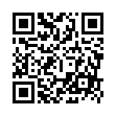
一、推廣專題研究說明會 二、科技部大專學生專題研究計畫 三、預研生說明會
110學年度大學部
主持人：化學系陳曜鴻主任
時 間：110年12月17日（星期五）
地 點：淡水校園化學館C-013
主題 | 對象 | 時間
一、推廣專題研究說明會 二、科技部大專學生專題研究計畫 | 大一至大四 | 12:10-13:10
三、預研生說明會 | 大三升大四 | 13:10-13:30
報名
網址：
https://forms.gle/dLHiAGsoei8AaPiHA
本活動備有餐點，請務必提早報名！！
未報名者當天參加活動，無法提供餐點！！

